Slide 1
Bonjour!
mardi, le huit novembre

Slide 2
Vous travaillez au Palais Garnier, et vous ne croyez pas que le fantôme existe. Que dites-vous pour soutenir La Sorelli quand elle dit qu’il n’en est pas un.

Slide 3
Bonjour!
mardi, le huit novembre

Slide 4
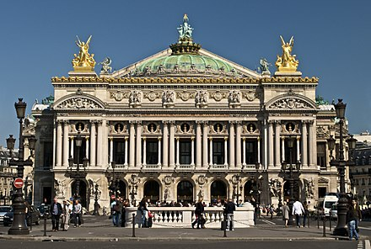
Le Palais Garnier a été ouvert le 5 janvier 1875

Slide 5
Le théâtre
Un de vous est candidat pour le poste du directeur de l’opéra. Les autres sont M. Debienne et M. Poligny qui sont en train de prendre leur retraite. Le candidat a entendu dire du fantôme, qui lui donne de la peur. Il questione les directeurs qui lui assure qu’il n’est aucun problème.
Montrez cet entretien.

Slide 6
Lisons!

Slide 7
Billet de sortie
À votre avis, qui sera l’héros du roman? Poruquoi?

